Slide 1

Информационный центр РТСУ
Ульмасов Р.У.
www.rtsu.tj

Slide 2
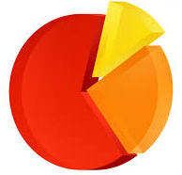
Деятельность сайта за период с 2017-02-01 по 2017-08-20.
Были размещены:
436 новостей
54 объявлений,
140 мероприятий,
25 сотрудника (фото, биография сотрудников кафедр),
12 размещений отзывов диссертаций,
9 объявлений о защите,
6 размещений итогов защиты
8 размещений диссертаций и отзывов научного руководителя
133 статей в 4 вестниках
50 мероприятий воспитательной работы (Воспитательная работа)
3 объявление по стипендиальной программе
www.rtsu.tj

Slide 3
Деятельность сайта за период с 2017-02-01 по 2017-08-20.
Созданы и заполнены ~420 статических страниц.
Обновлена информация во всех разделах и подразделах, в том числе информация:
по разделу «Поступающим»
по разделу «Обучающимся»
по разделу «Университет»
по разделу «Факультеты» (Деканат, Кафедры)
по разделу «Наука»
по разделу «Международная деятельность»
по разделу «Воспитательная работа»
Обновлено ~ 840 статических страниц.
www.rtsu.tj

Slide 4

Закаченные файлы на сайт для публичного пользования:
Аудио | Видео | Фотографии | Документы | Презентации | Архивы
60 | 88 | 5312 | 1543 | 45 | 20
www.rtsu.tj

Slide 5
Пользователями сайта произведены:
~4812 поисков на сайте (поиск внутри сайта РТСУ)
~5415 поисковых переходов (из поисковых систем в интернете)
За период с 2017-02-01 по 2017-08-20 сайт посещен 23399 раз.
www.rtsu.tj

Slide 6

Часто посещаемые страницы
№ | Страницы | Просмотры
1 | Главная страница | 43467
2 | Факультеты | 6365
3 | Поступающим | 4328
4 | Обучающимся | 3485
5 | Юридический факультет | 2895
6 | Факультет ИМО | 2740
7 | Новости | 2600
8 | Абитуриентам | 2355
9 | Филологический факультет | 2311
10 | Экономический факультет | 2270
11 | Министерство образования и науки РТ | 2025
12 | Объявления | 2017
13 | Факультет Управления и ИТ | 2012
14 | Университет | 1988
15 | Сумма оплаты за обучение | 1728
16 | Расписание занятий | 1665
17 | Главная страница (Английский вариант) | 1623
18 | Обучение на платной основе | 1382
19 | Правила приёма | 1159
20 | Ректор | 1156
Общее количество уникальных посещений свыше 8000
www.rtsu.tj

Slide 7
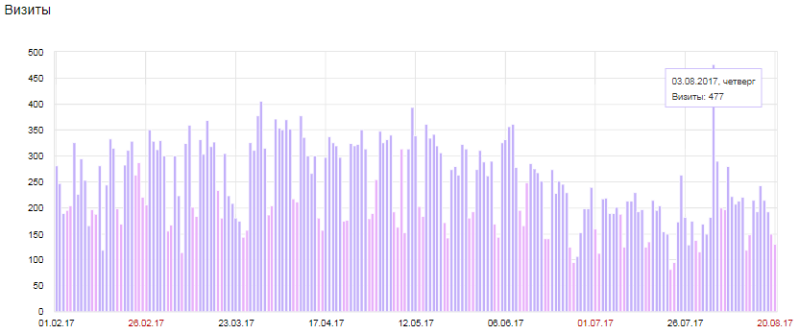
Посетители
(среднее количество посетителей – 150 в день)
(01 февраля 2017 года – 20 августа 2017 года)
www.rtsu.tj

Slide 8
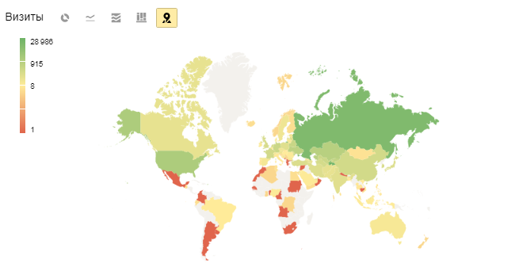
(01 февраля 2017 года – 20 августа 2017 года)
www.rtsu.tj

Slide 9
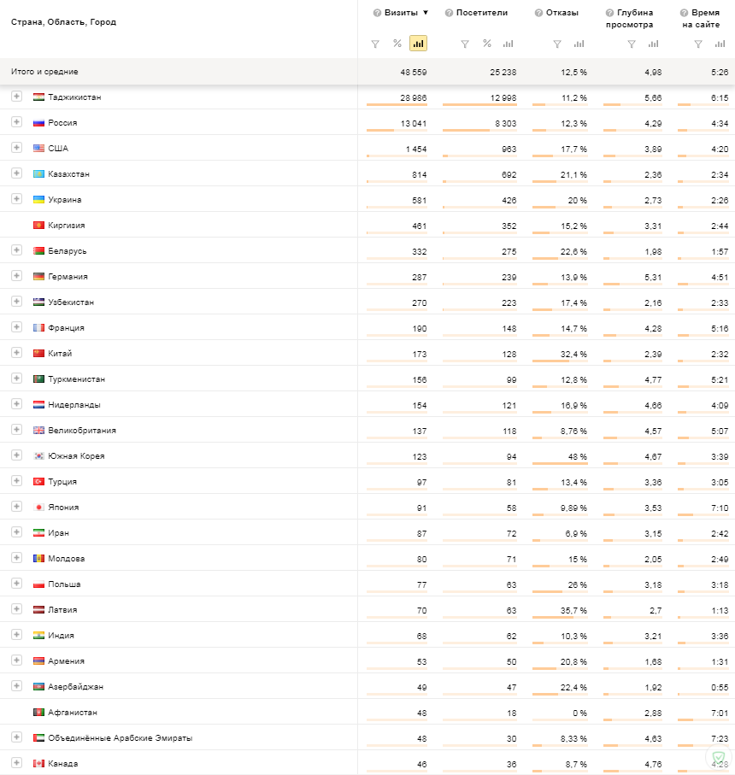
(01 февраля 2017 года – 20 августа 2017 года)
www.rtsu.tj

Slide 10
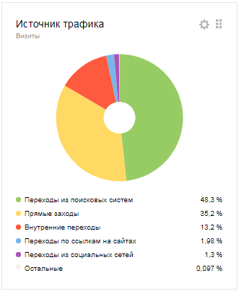
Источник трафика | Визиты
Переходы из поисковых систем | 23399
Прямые заходы | 17051
Внутренние переходы | 6394
Переходы по ссылкам на сайтах | 958
Переходы из социальных сетей | 628
Не определено | 82
Переходы с сохранённых страниц | 47
www.rtsu.tj

Slide 11
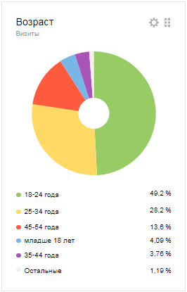
Возраст | Визиты
18‑24 года | 16107
25‑34 года | 9216
45‑54 года | 4449
младше 18 лет | 1340
35‑44 года | 1230
Остальные | 391
www.rtsu.tj

Slide 12
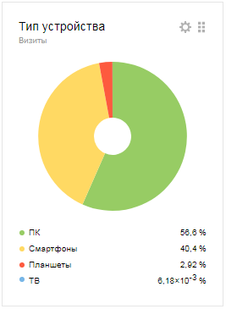
Тип устройства | Визиты
ПК | 27503
19637 | 17463
Планшеты | 1416
ТВ | 3
www.rtsu.tj

Slide 13

Поисковая фраза
Как находят нас в поисковых системах интернета?
№ | Последняя поисковая фраза | Визиты
1 | ртсу | 1274
2 | ртсу российско-таджикский славянский университет | 241
3 | славянский университет в душанбе | 123
4 | http://www.rtsu.tj | 107
5 | российско-таджикский славянский университет | 106
6 | сайт ртсу | 91
7 | российский таджикский славянский университет | 90
8 | rtsu.tj | 88
9 | российско-таджикский (славянский) университет | 78
10 | rtsu | 66
11 | самопрезентация студента пример рассказ о себе | 48
12 | www.rtsu.tj | 40
13 | официальный сайт ртсу в душанбе | 39
14 | таджикский славянский университет | 38
15 | министерство образования таджикистана официальный сайт | 37
16 | российско-таджикский славянский университет официальный сайт | 34
17 | министерство образования и науки республики таджикистан | 32
18 | министерство образования таджикистана | 32
19 | самопрезентация о себе образец текста для студентов | 30
20 | самопрезентация о себе образец | 29
21 | славянский университет в душанбе официальный сайт | 24
22 | министерство образования и науки таджикистана официальный сайт | 22
23 | ртсу душанбе | 20
www.rtsu.tj

Slide 14

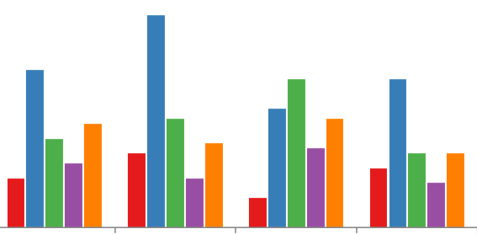
Сайт в мировых рейтингах
Результаты рейтинга «Webometrics» за июль 2017 г.
Рейтинг Webometrics рассчитывается группой Cybermetrics Национального Исследовательского Совета (Испания). Рейтинг вуза определяется, исходя из оценки содержания и популярности вузовских веб-сайтов, а также влиятельности в Интернет-пространстве. Данные рейтинга рассчитываются два раза в год – в июле и январе. В июле 2017 года в рейтинг были включены 14 университетов Республики Таджикистан.
www.rtsu.tj

Slide 15

Рейтинг сайта РТСУ
Место в рейтинге мира– 16115 из 27764 (до 01.07.2017 были в 16897 месте) Место в рейтинге Азии – 6639 из 13045 (до 01.07.2017 были в 6814 месте) (вузы 46 стран)
(на первом месте Университет Токио)
www.rtsu.tj

Slide 16
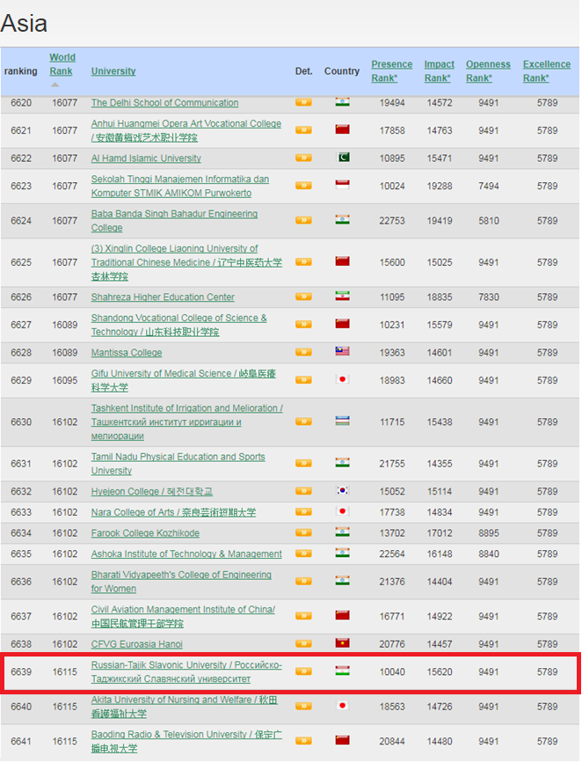

*Место в рейтинге Азии – 6639 из 13046.
www.rtsu.tj
*(до 01.07.2017 был на 6814-месте из 13046)

Slide 17
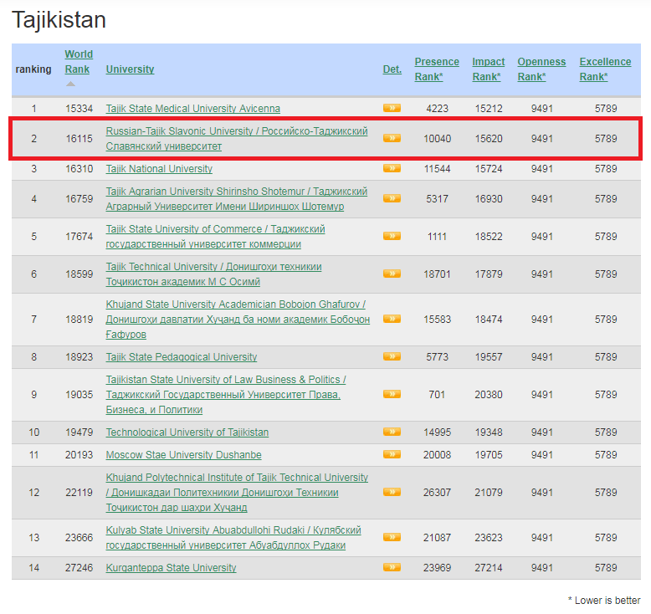
*Место в рейтинге Таджикистана – 2 из 14.
www.rtsu.tj
*(до 01.07.2017 был на 4-месте из 14)

Slide 18

Информационный центр РТСУ
Спасибо за внимание!
www.rtsu.tj
Ульмасов Р.У.
Джабаров А.З.

